Slide 1
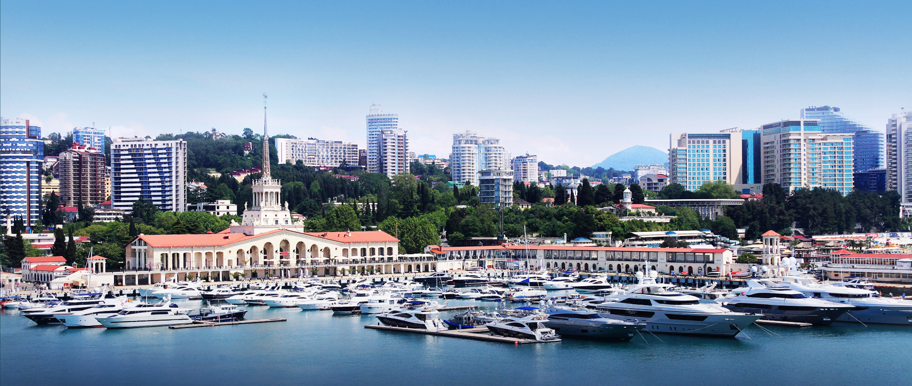


Департамент экономики
и стратегического развития
Муниципальный проект
«Бережливый Сочи»

Slide 2
МУНИЦИПАЛЬНЫЙЙ ПРОЕКТ
«БЕРЕЖЛИВЫЙ СОЧИ»
Муниципальный проект «Бережливый Сочи» социально важен для города Сочи, он охватывает буквально каждого жителя, будь ты мама, чиновник или предприниматель, принципы бережливого управления необходимы во всех сферах.
Результаты проекта являются инновационными для города Сочи, цифровизация документооборота сократит расходы всех органов власти, бюджетных учреждений и функциональных органов МСУ
Работы по муниципальному проекту носят сложный характер и требуют тщательного планирования и контроля реализации
Обоснование реализации проекта

Slide 3


МУНИЦИПАЛЬНЫЙЙ ПРОЕКТ
«БЕРЕЖЛИВЫЙ СОЧИ»
Цель: внедрение инструментов бережливого управления в отраслевых (функциональных) и территориальных органах администрации города Сочи
Цель и показатель
проекта
Показатель: внедрение инструментов Бережливого управления в 7 отраслевых (функциональных) и территориальных органах администрации города Сочи (сокращение сроков до 15%)

Slide 4
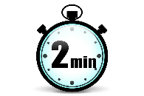




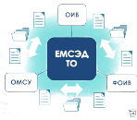
МУНИЦИПАЛЬНЫЙЙ ПРОЕКТ
«БЕРЕЖЛИВЫЙ СОЧИ»
Сокращение время поиска информации с 40 минут до 2 минут
Мероприятие отрасли культуры
Сокращение время поиска информации с 40 минут до 2 минут
Мероприятие отрасли образования
Сокращения временные выдачи документов – с 60 до 30 дней
Сокращение длительности заказа документов с 4 до 1 дня
Результаты
проекта
Сокращение временных затрат на запросы внешних структур с 3 до 1 дня
Мероприятие департамента имущественных отношений администрации города Сочи.
Оптимизация процесса предоставления актов с 3 дней до 10 мин
Мероприятие отрасли информатизации
Сократит расхода бумаги на 15% и ускорение согласования НПА на 18%

Slide 5
МУНИЦИПАЛЬНЫЙЙ ПРОЕКТ
«БЕРЕЖЛИВЫЙ СОЧИ»
Несоблюдение сроков исполнения
Внутренние риски
Определение и устранение возможных потерь, замедляющих рабочий процесс
Вероятные риски
Оптимизация программного обеспечения «БАРС»

